Slide 1

CODESYS
SoftMotion 运动控制
电子齿轮（Gear）
第一课 概述
主讲：黄健
时间：2020年12月

Slide 2
CONTENTS
目录
01
课程目标
课程
概述
02
主要内容
03
详细计划

Slide 3
01
PART ONE
课程目标
介绍本课程的目标，方便大家学习。

Slide 4
课程目标
主要目标
通过对本课程的学习，了解并掌握电子齿轮相关的函数功能块的使用；
能熟练应用本课程学习到的功能块，自主编写Gear相关程序，实现齿轮耦合、解耦、停止等运控目标。
课程目标

Slide 5
02
PART
主要内容
Main Contents

Slide 6
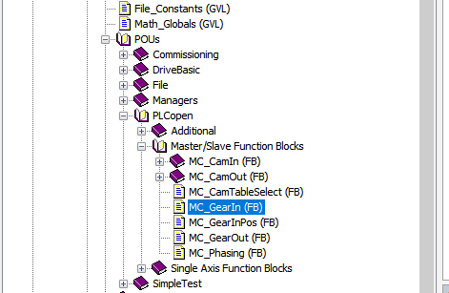
主要内容

Slide 7
03
PART THRE
详细计划
Plans for the Unit

Slide 8
详细计划
课程内容 | 简介 | 课时
第1课：Gear概述 | 简单介绍课程的主要内容 | 约5min
第2课：与机械齿轮、链条传动的区别 | 比较机械是齿轮结构和链条传动结构 | 约10min
第3-5课：电子齿轮的功能块介绍 | MC_GearIn、MC_GearOut、MC_GearInPos等功能块的介绍和说明。 | 约20min
第6课：电子齿轮的应用场景举例 | 介绍几种电子齿轮在实际应用的场景。 | 约10min
第7-12课：例程测试 | 通过实际的程序来演示上述课程提到的所有功能块。 | 约30min
第13课：特别说明 反向耦合 | 反向耦合的说明 | 约2min
第14课：特别说明 GearOut后从轴保持synchronized_motion状态 | 从轴在用MC_GearOut后，需要用MC_Stop或MC_Halt来停止运动。 | 约3min
第15课：进阶分享 动态耦合MC_GearInDyn | 自定义功能块，实现改变比例系数的动态耦合，不需要进行其他的操作。 | 约10min
第16课：特别分享 KN95口罩机电子齿轮部分程序节选 | 通过KN95口罩机的样例程序分享电子齿轮的应用。 | 约10min

Slide 9
谢谢观看
THANK YOU

